Slide 1
L’Europe et les bibliothèques
THINK THE UNTHINKABLE
Giuseppe Vitiello, Directeur EBLIDA
g.vitiello@eblida.org

Slide 2
EBLIDA, aujourd’hui
Une organization ayant:
120 members,
en 34 pays européens (UE et non),
Régie par un Comité exécutif (10 members, se réunissant tous les deux mois et, depuis la crise du Covid, presque chaque mois )
et un Conseil Annuel, se rénissant une fois par an.

Slide 3
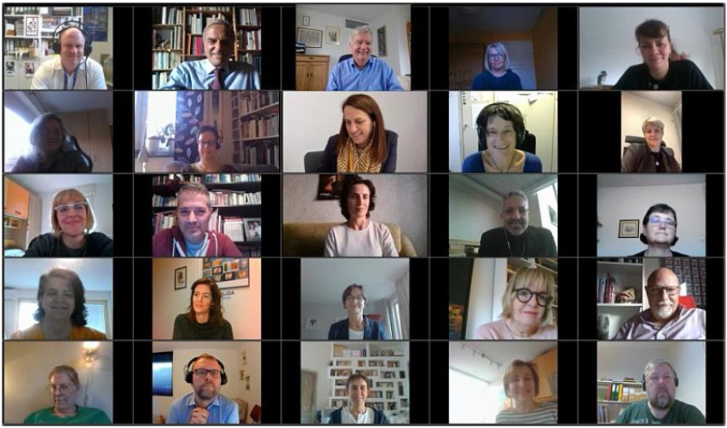
EBLIDA, aujourd’hui

Slide 5
Lignes directrices du Conseil de l’Europe / EBLIDA sur la Législation et la politique
bibliothécaire en Europe
Rapport sur le prêt numérique en Europe

Slide 6
EBLIDA et l’Agenda européenne 2030
sur le développement durable
Communauté EBLIDA : ELSIA Expert Group
Services : 2e Rapport sur le développement durable et les bibliothèques européennes

Slide 7
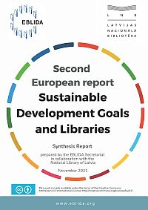
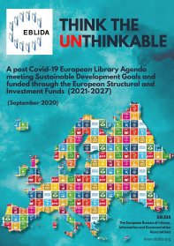
Offre EBLIDA
EBLIDA SDG European House
Services

Slide 8
EBLIDA Matrix
(http://www.eblida.org/activities/the-eblida-matrix.html)
EBLIDA SDG-KIC
(http://www.eblida.org/activities/sdg-kic/)

Slide 9
Penser l’impensable.
Un programme bibliothécaire européen post-Covid qui réalise les objectifs de développement durable et qui soit susceptible de bénéficier du financement des Fonds structurels et d’investissement de l’Union européenne (six pays)

Slide 10
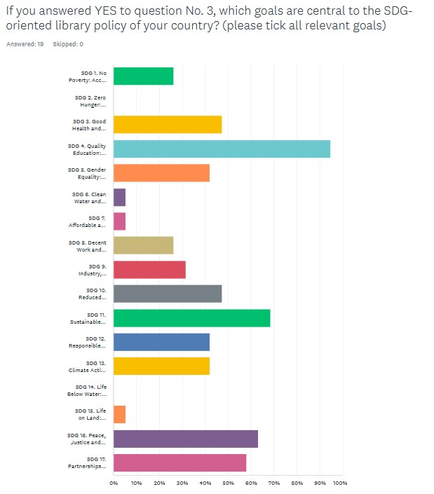
The European Agenda on sustainable development

Slide 11
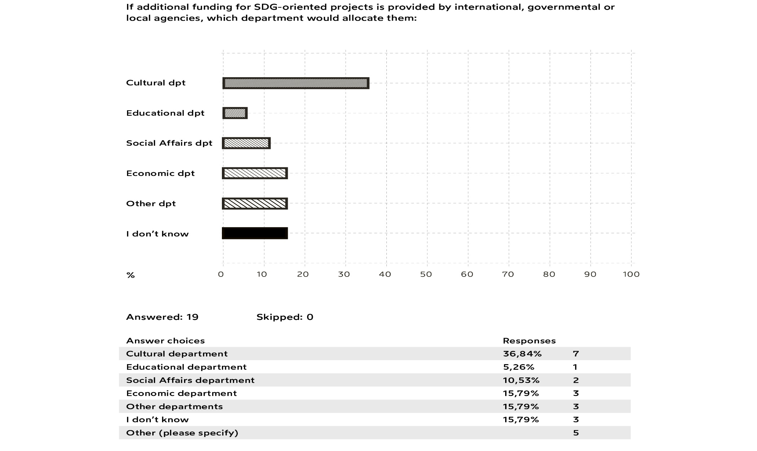
SDG framework: a window of opportunities

Slide 12
Trois directions:
La bibliothèque en elle-même;
La bibliothèque pour elle-même;
La bibliothèque au dela d’elle-même.

Slide 13
La bibliothèque en elle-même
Specific objective | Outputs | Results | SDG | Library projects
(i) Promoting energy efficiency measures | CCO 06 – Investments in measures to improve energy efficiency | CCR 05 – Beneficiaries with improved energy classification | 6 7 | Green libraries (France, Germany, Netherlands, etc) Citizen Science projects

Slide 14
La bibliothèque pour elle-même
(ii) Improving access to inclusive and quality services in education, training and lifelong learning through developing infrastructure | CCO 18 - New or upgraded capacity for childcare and education infrastructure | CCR 17 - Annual users served by new or upgraded childcare and education infrastructure | 4 5 | Many education, training and lifelong learning projects all over Europe (also to be matched with Erasmus+) Digital literacy (Spain) Gender Equality (Spain)

Slide 15
La bibliothèque au dela d’elle-même
(iii) Increasing the socio-economic integration of marginalised communities, migrants and disadvantaged groups, through integrated measures including housing and social services; | CCO 19 - Additional capacity of reception infrastructures created or upgraded | CCR 18 - Annual users served by new and improved reception and housing facilities | 1 5 | BIST ( Bibliotheken im Stadtteil) I and II (Germany) FEAD projects (Netherlands) Ecrivain public (France) Treffpunkt Deutsch (Germany)

Slide 16
La bibliothèque au dela d’elle-même
http://www.eblida.org/publications/fundraising-general-structural-funds.html

Slide 17
Merci pour votre attention
Giuseppe Vitiello
g.vitiello@eblida.org

